Slide 1
CLASE DE MATEMÁTICAS
DIVISIONES POR DOS CIFRAS EN EL DIVISOR

Slide 2
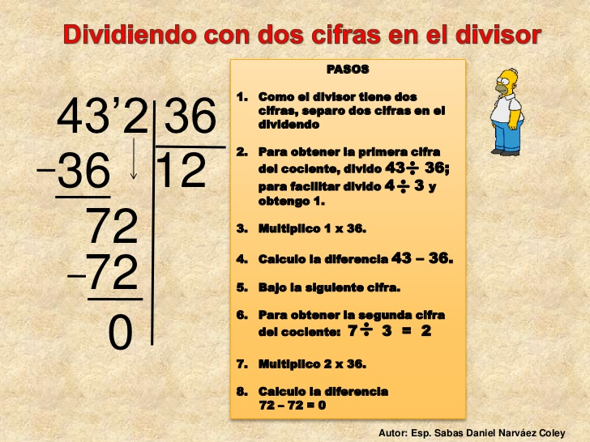


Slide 3
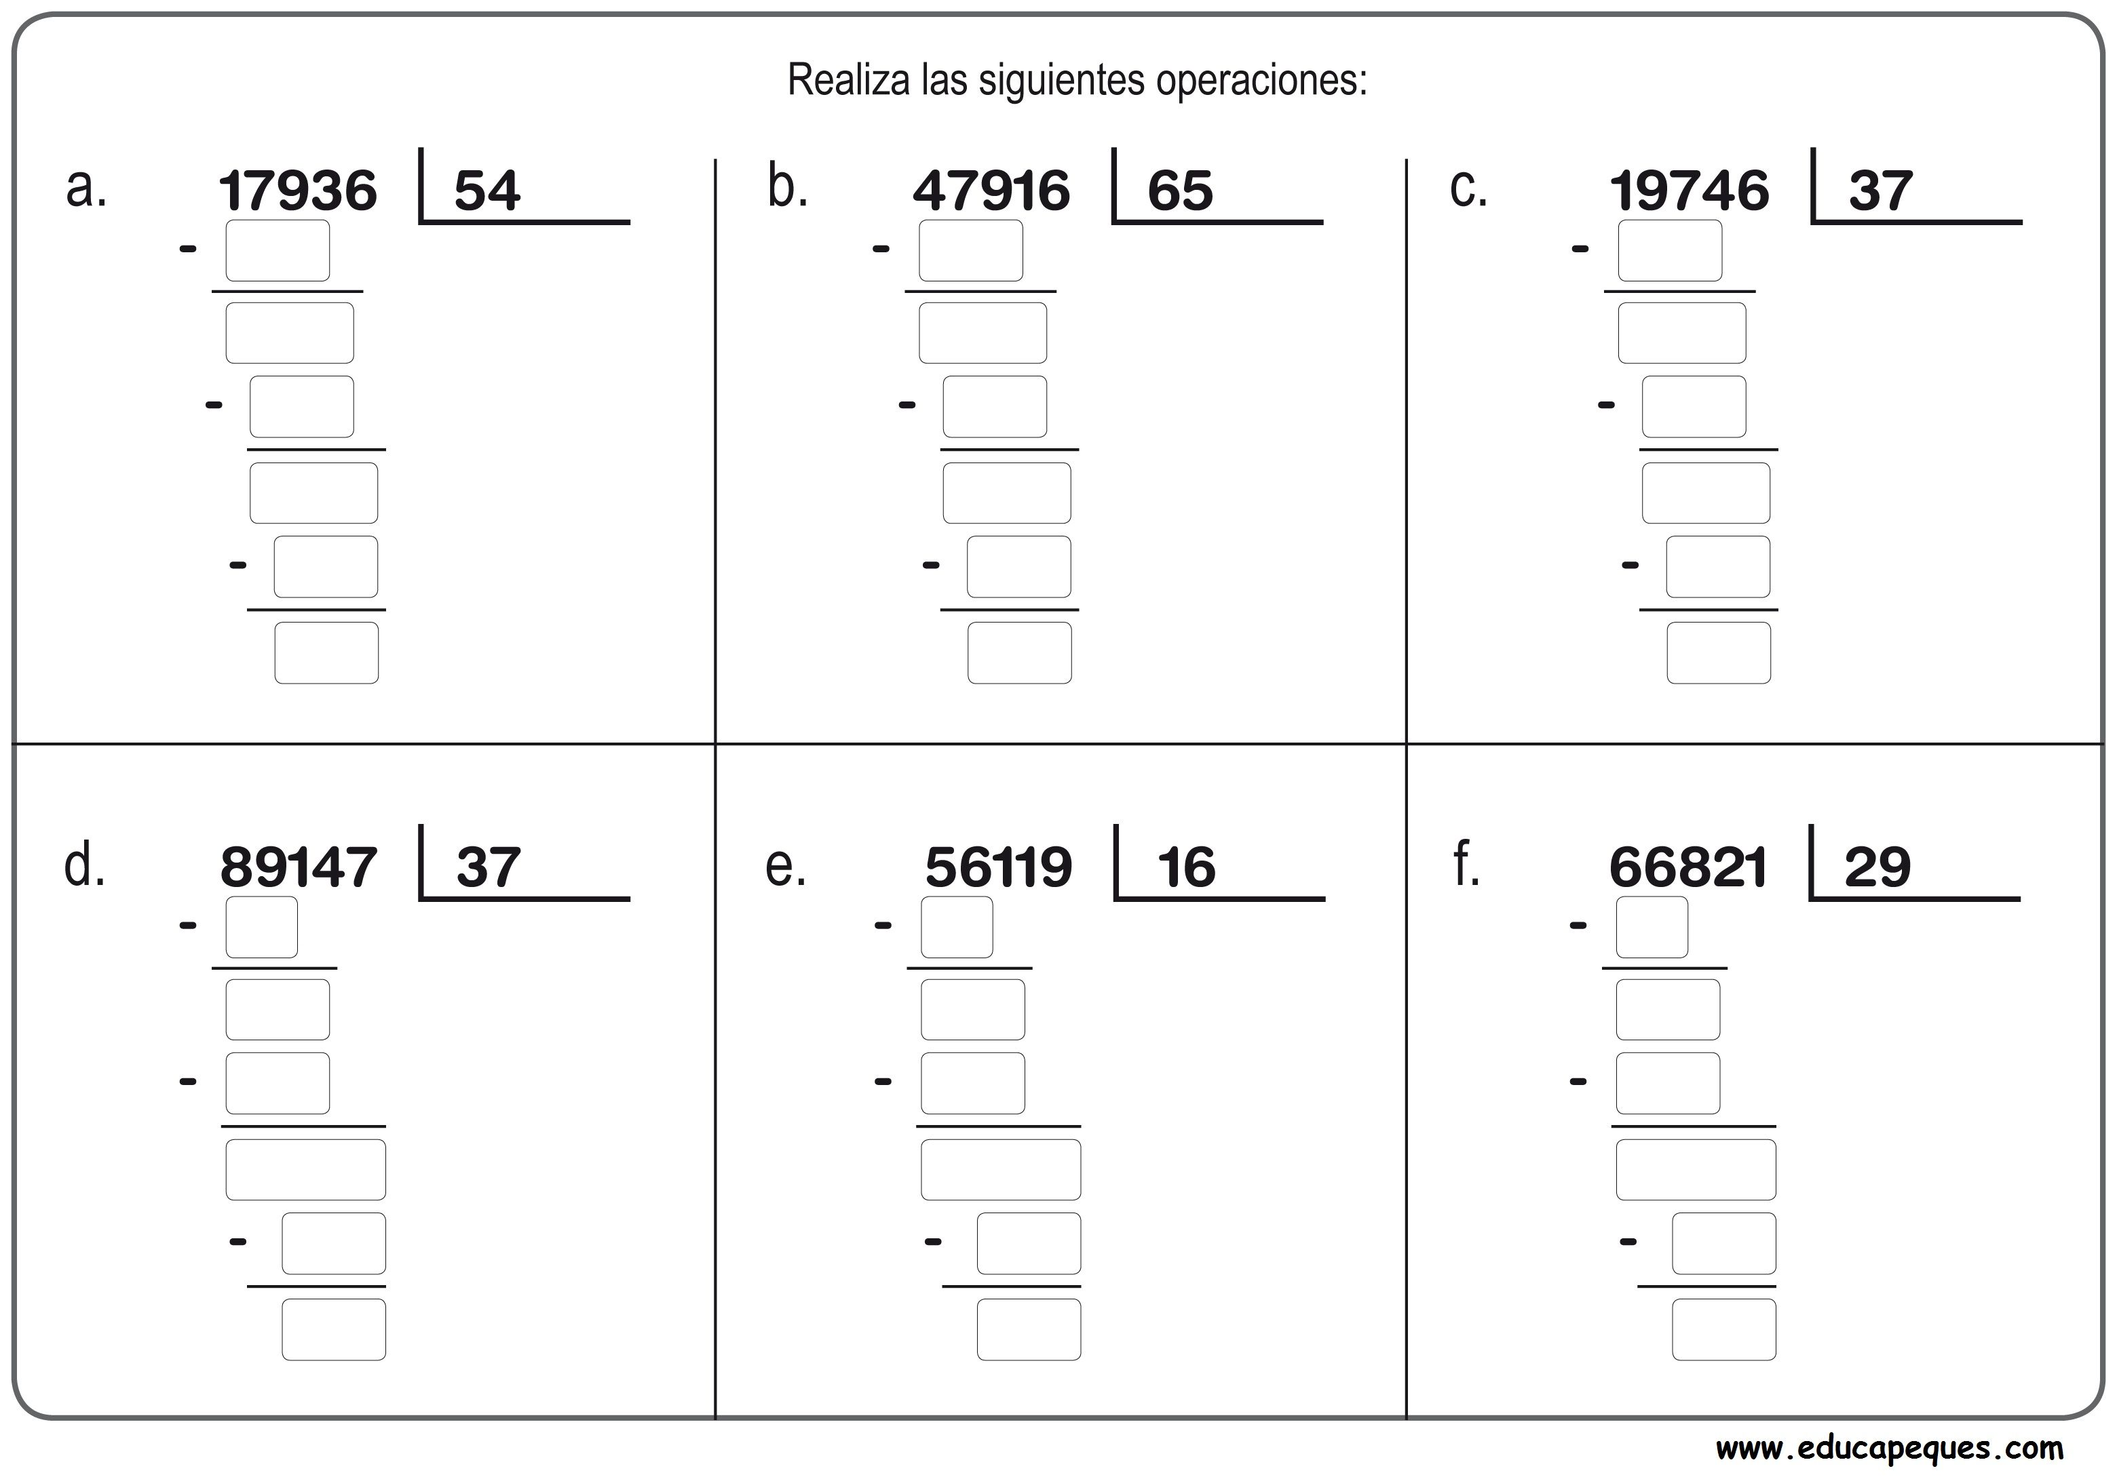
DIVIDIENDO POR DOS CIFRAS EN EL DIVISOR:
1 7 9 3 6 5 4
- 1 6 2 3 3 2
0 1 7 3
- 1 6 2
0 1 1 6
- 1 0 8
0 0 8

Slide 4
VAMOS A DIVIDIR POR DOS CIFRAS EN EL DIVISOR
4 7 9 1 6 6 5
- 4 5 5
0 2 4 1 7 3 7
- 1 9 5
0 4 6 6
- 4 5 5
0 1 1

Slide 5
VAMOS A DIVIDIR POR DOS CIFRAS EN EL DIVISOR
1 9 7 4 6 3 7
- 1 8 5 5 3 3
0 1 2 4
-1 1 1
0 1 3 6
1 1 1
0 2 5

Slide 6
VAMOS A DIVIDIR POR DOS CIFRAS EN EL DIVISOR
8 9 1 4 7 3 7
- 7 4 2 4 0 9
1 5 1
-1 4 8
0 0 3 4 7
- 3 3 3
0 1 4

Slide 7
VAMOS A DIVIDIR POR DOS CIFRAS EN EL DIVISOR
5 6 1 1 9 1 6
- 4 8 3 5 0 7
0 8 1
- 8 0
0 1 1 9
-1 1 2
0 0 7

Slide 8
VAMOS A DIVIDIR POR DOS CIFRAS EN EL DIVISOR
6 6 8 2 1 2 9
- 5 8 2 3 0 4
0 8 8
-8 7
0 1 2 1
- 1 1 6
0 0 5

Slide 9
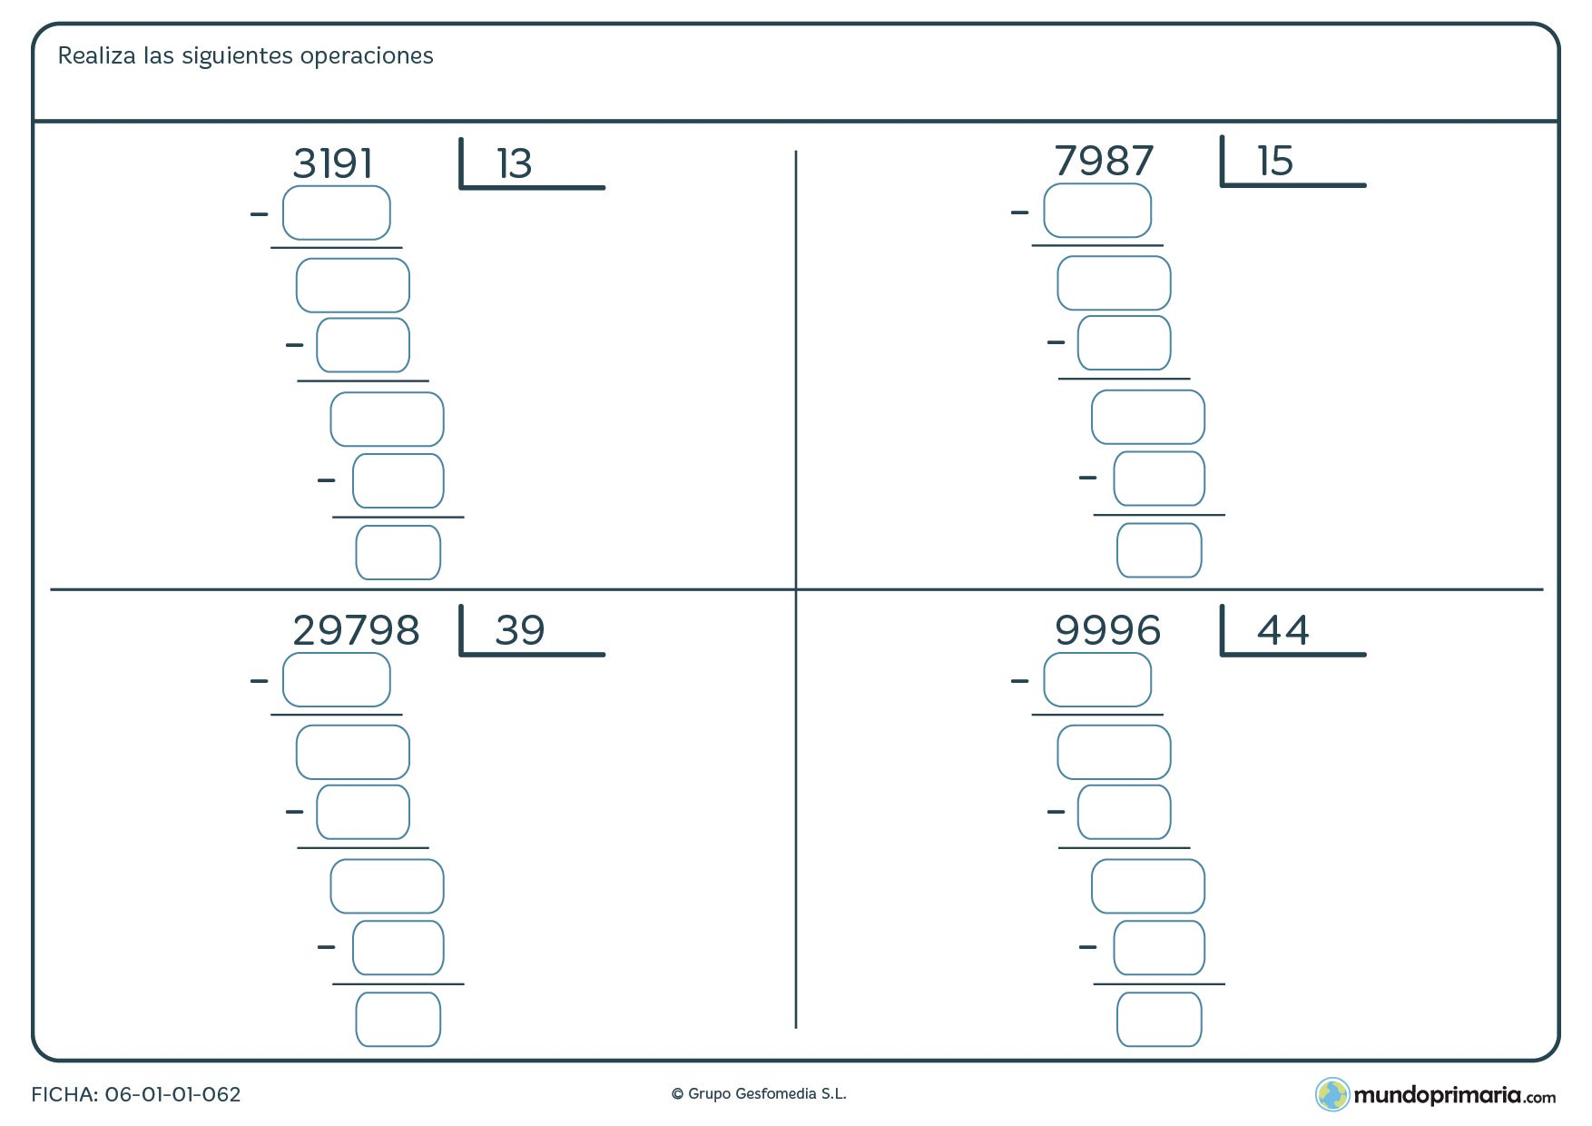
VAMOS A DIVIDIR POR DOS CIFRAS EN EL DIVISOR
2 9 7 9 8 3 9
- 2 7 3 7 6 4
0 2 4 9
-2 3 4
0 1 5 8
-1 5 6
0 0 2

Slide 10
VAMOS A DIVIDIR POR DOS CIFRAS EN EL DIVISOR
9 9 9 6 4 4
-8 8 2 2 7
1 1 9
- 8 8
3 1 6
- 3 0 8
0 0 8

Slide 11
VAMOS A DIVIDIR POR DOS CIFRAS EN EL DIVISOR
3 9 4 1 0 2 2
- 2 2 1 7 9 1
1 7 4
-1 5 4
0 2 0 1
- 1 9 8
0 0 3 0
2 2

Slide 12
VAMOS A DIVIDIR POR DOS CIFRAS EN EL DIVISOR
7 9 6 8 7 6 8
- 6 8 1 1 7 1
1 1 6
- 6 8
4 8 8
- 4 7 6
0 1 2 7
- 6 8

Slide 13
VAMOS A DIVIDIR POR DOS CIFRAS EN EL DIVISOR
3 1 9 1 8 4 3

Slide 14
DIVIDIENDO POR DOS CIFRAS EN EL DIVISOR:
2 2 2 4 8 7 2
-2 1 6 3 0 9
0 0 6 4 8
6 4 8
0 0 0
1 8 6 7 6 6 1
- 1 8 3 3 0 6
0 0 3 7 6
- 3 6 6
0 1 0

Slide 15
DIVIDIENDO POR DOS CIFRAS EN EL DIVISOR:
2 1 3 0 6 5 3
- 2 1 2 4 0 2
0 0 1 0 6
- 1 0 6
0 0 0
4 0 8 1 6 4 5
0 3 4 9 0 7
0 1 6
1

Slide 16
DIVIDIENDO POR DOS CIFRAS EN EL DIVISOR:
3 6 0 2 3 7 1
- 3 5 5 5 0 7
0 0 5 2 3
- 4 9 7
0 2 6
1 2 0 6 5 3 9
0 3 6 5 3 0 9
1 4

Slide 17
DIVIDIENDO POR DOS CIFRAS EN EL DIVISOR:
1 2 6 5 9 3 7
- 11 1 3 4 2
0 1 5 5
-1 4 8
0 0 7 9
- 7 4
0 5
9 2 5 4 7 6 4
2 8 5 1 4 4 6
2 9 4
3 8 7
0 3

Slide 18
DIVIDIENDO POR DOS CIFRAS EN EL DIVISOR:
5 9 3 2 8 6 8
- 5 4 4 8 7 2
0 4 9 2
- 4 7 6
0 1 6 8
- 1 3 6
0 3 2
7 4 1 8 5 5 2
-
-
-

Slide 19
DIVIDIENDO POR DOS CIFRAS EN EL DIVISOR:
5 3 4 9 4 3 8
-
-
-
8 9 6 4 6 2 4
-
-
-

